Slide 1

TÁC ĐỘNG CỦA CHỈ SỐ MỨC ĐỘ PHÁT TRIỂN CÔNG NGHỆ THÔNG TIN VÀ TRUYỀN THÔNG (ICT) TỚI TĂNG TRƯỞNG KINH TẾ CỦA VÙNG KINH TẾ TRỌNG ĐIỂM BẮC BỘ
Đại học Thủy Lợi
NCKH 2023 - 2024
ĐỀ TÀI NGHIÊN CỨU KHOA HỌC
Sinh viên thực hiện : Vũ Hương Giang – 63K-ĐT
Đặng Thị Quỳnh Giang – 63K-ĐT
Đặng Thị Thúy Hiền - 63K-ĐT
Trần Ngọc Lương – 63K-ĐT
Khoa : Kinh tế và Quản lý
Giảng viên hướng dẫn : ThS. Lâm Thị Thùy Linh
ThS. Trần Thị Ngọc Tú

Slide 2

01
TỔNG QUAN NGHIÊN CỨU
Đại học Thủy Lợi
NCKH 2023 - 2024

Slide 3
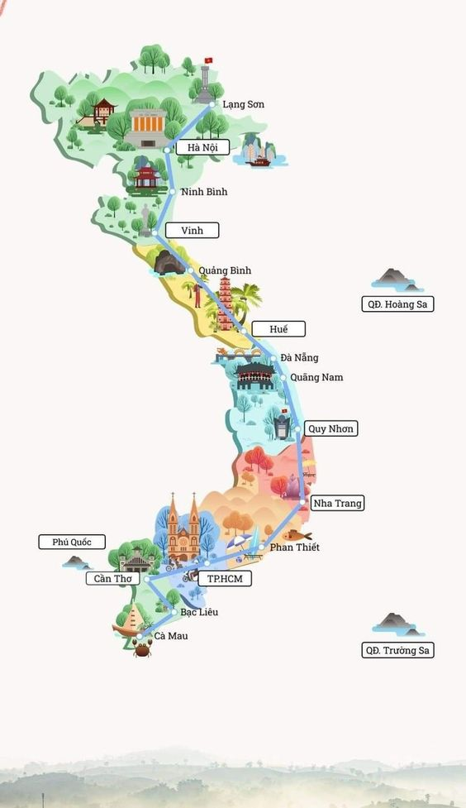
Đại học Thủy Lợi
NCKH 2023 - 2024
LÝ DO CHỌN ĐỀ TÀI
Vị trí quan trọng của Bắc Bộ
ICT có sự tác động vô vùng mạnh mẽ tới tăng trưởng kinh tế
Ưu thế cạnh tranh
Sự phát triển chưa đồng đều
Sự quan tâm của Chính phủ và các nhà nghiên cứu về ICT

Slide 4
CƠ SỞ LÝ THUYẾT:
- Tăng trưởng kinh tế là sự gia tăng về thu nhập quốc dân của nền kinh tế trong một thời kỳ nhất định.
+ Được đo lường bởi chỉ tiêu phổ biến: chỉ tiêu đo lường tổng sản phẩm quốc nội (GDP) và chỉ tiêu đo lường tổng sản phẩm quốc dân (GNP)
+ Các nhân tố ảnh hưởng tới tăng trưởng kinh tế: Nguồn vốn (K); Lao động (L); Tài nguyên (R); Công nghệ (T).
- Chỉ số mức độ phát triển CNTT&TT (ICT): là thước đo mức độ phát triển về Công nghệ thông tin và Truyền thông và là thước đo cho mức độ sẵn sàng phát triển và áp dụng Công nghệ thông tin và Truyền thông trong các lĩnh vực ở mỗi quốc gia.
Đại học Thủy Lợi
NCKH 2023 - 2024

Slide 5
CƠ SỞ LÝ THUYẾT:
- Tác động của chỉ số mức độ phát triển CNTT&TT tới tăng trưởng kinh tế:
+ Giúp tăng cường tác động của vốn, từ đó thúc đẩy tăng trưởng kinh tế xã hội.
+ Nâng cao hiệu quả hoạt động của các doanh nghiệp.
+ Giúp các hoạt động thương mại điện tử, dịch vụ cung cấp trực tiếp chiếm giữ những vị trí quan trọng trên thị trường.
+ Dễ dàng tiếp cận với chuỗi giá trị, tăng cường khả năng tham gia vào thị trường thế giới.
+ Thúc đẩy mạnh mẽ phát triển của các mô hình kinh doanh mới; các sản phẩm dịch vụ, quy trình mới và góp phần tạo ra những phát minh mới.
Đại học Thủy Lợi
NCKH 2023 - 2024

Slide 6
PHƯƠNG PHÁP NGHIÊN CỨU
Đại học Thủy Lợi
NCKH 2023 - 2024
1. Phương pháp hồi quy mô hình ảnh hưởng cố định FE và ảnh hưởng ngẫu nhiên RE
- Mô hình ảnh hưởng cố định (FE) và mô hình ảnh hưởng ngẫu nhiên (RE) hay còn được gọi là mô hình bảng dữ liệu bảng tuyến tính cổ điển đôi lúc còn được gọi là mô hình bảng dữ liệu tuyến tính tĩnh.
- Xét trong một mối quan hệ kinh tế với biến phụ thuộc Y và hai biến độc lập lần lượt là X₁ và X₂. Ta có dữ liệu bảng cho Y, X₁, và X₂, gồm N là đối tượng và T là thời điểm, và vì vậy chúng ta có N_{x}T quan sát.
Mô hình ảnh hưởng cố định (FEM – Fixed effects regression model) Y_{it} = β₁X_{it} + β₂ X_{it} + μ_{it} với i = 1, 2, …, N và t = 1, 2, …, T | Mô hình ảnh hưởng ngẫu nhiên (RE – Random effects model) Y_{it} = β₁X_{it} + β₂X_{it} + μ_{it} với i = 1, 2, …, N và t = 1, 2, …, T; μ_{it} = ε_{i} + u_{it} ε_{i}: Sai số ngẫu nhiên có trung bình bằng 0 và phương sai là σ2 u_{it}: Sai số thành phần kết hợp khác của cả đặc điểm riêng theo từng đối tượng và theo thời gian.

Slide 7
PHƯƠNG PHÁP NGHIÊN CỨU
Đại học Thủy Lợi
NCKH 2023 - 2024
Về tính hiệu quả và độ tin cậy của RE và FE thì sẽ phụ thuộc vào giả định tính ngoại sinh ngặt E[ε_{i,t}|α_{I}, X_{i}] = 0
với X_{i} = {X_{i, s} với mọi s = 1,2,3, …, T} là tập hợp các biến giải thích tất cả các thời điểm.
Giả sử, ta thêm biến trễ của biến phụ thuộc vào mô hình như biến giải thích thì khi đó mô hình có dạng như sau:
Y_{i, t}=ρy_{i, t-1}+βX_{i, t}+α_{i}+ε_{i, t}
Mô hình này được coi là mô hình bảng tuyến tính động. Trong trường hợp này thì biến trễ của biến phụ thuộc sẽ
có sự tương quan với các sai số ở trước.
=> Do vậy, không thể sử dụng mô hình RE, FE để ước lượng vì giả thuyết tính ngoại sinh ngặt bị vi phạm.
Bên cạnh đó, việc ước lượng bằng mô hình bảng động bằng phương pháp FE sẽ gây ra sự thiên chênh lệch
Nickell (1981); Có thể mất đi khi T rất lớn

Slide 8

PHƯƠNG PHÁP NGHIÊN CỨU
Đại học Thủy Lợi
NCKH 2023 - 2024
2. Phương pháp GMM (Generalized Method of Moments)
- Phương pháp GMM (Generalized Method of Moments) là một phương pháp ước lượng để xác định các thông số của mô hình thống kê hoặc mô hình kinh tế lượng.
- Phương pháp GMM ban đầu (Hansen 1982) được dựa trên sự ước lượng một cách hợp lý cực đại MLE (Maximum Likehood Estimation) của Fisher. Tuy nhiên, GMM lại có thể giải quyết được bài toán mà MLE cổ điển chịu sự bất lực và cái số bài toán trong kinh tế ở phần này lại vô cùng nhiều. Hansen đã xây dựng lên những ước lượng có đầy đủ các tính chất thống kê vô cùng tốt như tính nhất quán, tính tiệm cận phân phối chuẩn và tính hiệu quả.
- Trong nghiên cứu này thực hiện hồi quy các mô hình bằng phương pháp DGMM. Phương pháp DGMM cũng được sử dụng để khắc phục những tồn tại phương sai thay đổi và tự tương quan ở mô hình FE và RE chưa khắc phục được. Ước lượng GMM cụ thể được sử dụng là DGMM 2 bước (wo- step difference generalized method of moments.

Slide 9
PHƯƠNG PHÁP NGHIÊN CỨU
Đại học Thủy Lợi
NCKH 2023 - 2024
2. Phương pháp GMM (Generalized Method of Moments)
Kiểm định về sự tự tương quan trong mô hình của Arellano và Bond (1991): Uớc lượng GMM yêu cầu có sự tự tương quan bậc 1 (kiểm định AR (1)) và không có sự tự tương quan bậc 2 của phần dư (kiểm định (AR (2)).
Kiểm tra tính phù hợp của mô hình và các biến đại diện: Sự phù hợp của mô hình có thể được thực hiện thông qua kiểm định F. Kiểm định F kiểm tra ý nghĩa thống kê cho các hệ số ước lượng của các biến giả thuyết H₀: tất cả các hệ số ước lượng có trong phương trình đều bằng 0. Vì vậy, để mô hình phù hợp thì phải bác bỏ H₀.
Kiểm định Sargan/Hansen test còn được sử dụng để kiểm tra giả thuyết H₀: các biến công cụ là phù hợp. Khi chấp nhận giả thiết H₀ nghĩa là các biến công cụ được sử dụng trong mô hình là phù hợp. Kiểm định về công cụ trong mô hình của Sargan/Hansen khi P-value càng tiến gần về 1 cho thấy việc sử dụng biến công cụ tốt, khắc phục được vấn đề nội sinh. Một giá trị thống kê Hansen hoàn hảo sẽ có giá trị p-value bằng 1 nhưng theo Roodman (2007, trang 10) thì giá trị P-value này có tối thiểu bằng 0,25.
Số biến đại diện phải không vượt quá số quan sát.

Slide 10
MÔ HÌNH NGHIÊN CỨU VÀ DỮ LIỆU
Đại học Thủy Lợi
NCKH 2023 - 2024
MÔ HÌNH NGHIÊN CỨU:
Mô hình kết hợp biến độ trễ tăng trưởng kinh tế:
GRDP_{it}=β₀ + β₁GRDP _{(it-1)} + β₂K_{it}+β₃L_{it}+ β₄ICT_{it} + εt
  Trong đó: GRDP_{it} : Tổng sản phẩm nội địa của địa phương i năm t; GRDP_{it-1} : Độ trễ của biến phụ thuộc; K_{it}: Vốn đầu tư của địa phương I năm t; L_{it}: Lực lượng lao động từ 15 tuổi trở lên của địa phương i năm t; ICT: Chỉ số mức độ phát triển CNTT&TT của địa phương i năm t
DỮ LIỆU NGHIÊN CỨU:
Thu thập từ niên giám thống kê 7 tỉnh thành phố trực thuộc vùng kinh tế trọng điểm Bắc Bộ và báo cáo chỉ số mức độ phát triển công nghệ thông tin và truyền thông Việt Nam trong giai đoạn 2013 – 2020.

Slide 11
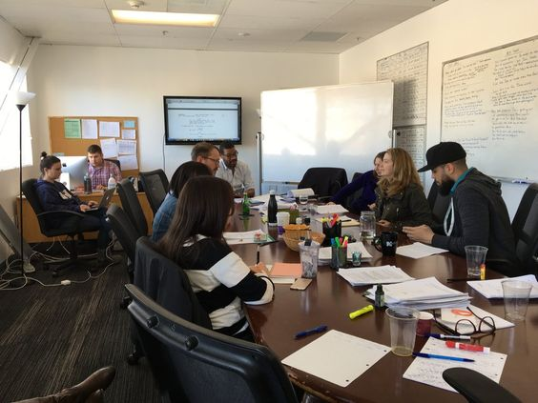
02
KẾT QUẢ NGHIÊN CỨU VÀ ĐÁNH GIÁ
Đại học Thủy Lợi
NCKH 2023 - 2024

Slide 12
Thực trạng của ICT tác động đến tăng trưởng kinh tế của vùng kinh tế trọng điểm Bắc Bộ
Đại học Thủy Lợi
NCKH 2023 - 2024

Slide 13
Kết quả thực nghiệm
Đại học Thủy Lợi
NCKH 2023 - 2024
Phương pháp hồi quy mô hình ảnh hưởng cố định (FE) và ảnh hưởng ngẫu nhiên (RE)
Kết quả ước lượng về tác động của chỉ số mức độ phát triển công nghệ thông tin và truyền thông tới tăng trưởng kinh tế với phương pháp ước lượng ảnh hưởng cố định (FE) và ảnh hưởng ngẫu nhiên (RE):
Kiểm tra Hausman cho thấy giá trị P của mô hình 1 nhỏ hơn mức ý nghĩa 1%. ⬄ Chọn mô hình ảnh hưởng cố định (FE)
- Giá trị P kiểm định Modified Wald nhỏ hơn 5%. ⬄ Có hiện tượng không đồng nhất.
- Giá trị P kiểm định Wooldridge nhỏ hơn 5% ⬄ Có hiện tượng tự tương quan.
- Mô hình xảy ra hiện tượng phương sai sai số thay đổi bởi giá trị P-value nhỏ hơn mức ý nghĩa 5%.
Tên biến | ICT (1)
 | FE | RE
K | 1.037*** (0.129) | 1.348*** (0.185)
L | 565.9*** (54.54) | 49.73*** (14.60)
ICT | 14919.0 (28647.8) | 20604.0 (40749.8)
_const | -656666.6*** (67992.8) | -22482.7 (21911.0)
Modified Wald P-value | 0.0000
Wooldridge P-value | 0.0000
Hausman P-value | 0.0000
Ghi chú: Giá trị sai số chuẩn được đặt trong dấu ngoặc đơn (). Kí hiệu: *, **, *** hệ số hồi quy có ý nghĩa lần lượt ở mức 10%, 5% và 1%

Slide 14
Kết quả thực nghiệm
Đại học Thủy Lợi
NCKH 2023 - 2024
Phương pháp hồi quy mô hình ảnh hưởng cố định (FE) và ảnh hưởng ngẫu nhiên (RE)
Biến phụ thuộc |  | Ước lượng mô | hình
 | ICT
Gdpp | 0.451***(0.000)
K | 1.567*** (0.0212)
L | 3.923 (0.1816)
ICT | 15559.1 (0.6776)
Kết quả kiểm định biến nội sinh:
Biến độc lập tổng sản phẩm của 7 tỉnh thành thuộc vùng kinh tế trọng điểm Bắc Bộ trong giai đoạn 2013 - 2020 và chỉ số mức độ phát triển công nghệ thông tin và truyền thông là biến nội sinh.
Ghi chú: Kí hiệu: *, **, *** hệ số hồi quy có ý nghĩa lần lượt ở mức 10%, 5% và 1%
Nguồn: Ước lượng của nhóm nghiên cứu từ số liệu điều tra của Niên giám thống kê các tỉnh và Báo cáo chỉ số sẵn sàng cho phát triển và ứng dụng công nghệ thông tin - truyền thông Việt Nam.

Slide 15
Kết quả thực nghiệm
Đại học Thủy Lợi
NCKH 2023 - 2024
Phương pháp GMM (Generalized Method of Moments)
Kết quả ước lượng đánh giá ảnh hưởng của chỉ số mức độ phát triển CNTT&TT tới tăng trưởng kinh tế các tỉnh thuộc vùng kinh tế trọng điểm Bắc Bộ bằng phương pháp DGMM.
AR (1) P-value nhỏ hơn mức ý nghĩa 10% và AR (2) P-value lớn hơn mức ý nghĩa 10%. Kết quả của AR (1) có hiện tượng tự tương quan bậc 1 và AR(2) cho thấy mô hình không có tự tương quan bậc 2 trong phần dư. ⬄ Mô hình khắc phục sự tự tương quan.
Hansen P-value lớn hơn mức ý nghĩa 5% và tiến gần đến 1. ⬄ Biến công cụ sử dụng trong mô hình là phù hợp.
P-value của kiểm định F nhỏ hơn mức ý nghĩa 5% ⬄ Mô hình phù hợp.
Số biến công cụ không vượt quá số nhóm quan sát. ⬄ Thỏa mãn sự ràng buộc của phương pháp DGMM.
Biến quan sát | ICT
Tăng trưởng kinh tế (trễ 1) | 0.8315409***
Vốn đầu tư | 15544.18**
Vốn nhân lực | 93277.05***
ICT | -55892.49**
AR (1) p-value | 0.060
AR (2) p-value | 0.176
Hansen p-value | 0.385
Number of groups | 7
Number of instruments | 6
Second stage F-test p-value | 0.0000
Ghi chú: AR (1) và AR (2) p-value là giá trị P-value của kiểm định sự tương quan bậc 1 và bậc 2 của phần dư. Hansen P-value là giá trị P của kiểm định Hansen về sự phù hợp của các biến công cụ trong mô hình. Second stage F-test p-value là giá trị P của kiểm định F về sự phù hợp của mô hình. Kí hiệu: *, **, *** hệ số hồi quy có ý nghĩa lần lượt ở mức 10%, 5% và 1%.

Slide 16
Kết quả thực nghiệm
Đại học Thủy Lợi
NCKH 2023 - 2024
Phương pháp GMM (Generalized Method of Moments)
Kết quả ước lượng đánh giá ảnh hưởng của chỉ số mức độ phát triển CNTT&TT tới tăng trưởng kinh tế các tỉnh thuộc vùng kinh tế trọng điểm Bắc Bộ bằng phương pháp DGMM.
- Hệ số hồi quy của chỉ số mức độ phát triển CNTT&TT (ICT) mang giá trị âm là -55892.49 và có ý nghĩa thống kê.
Chỉ số mức độ phát triển CNTT &TT có tác động tiêu cực tới sự tăng trưởng tổng sản phẩm nội địa của địa phường vùng kinh tế trọng điểm Bắc Bộ.
- Hệ số hồi quy của vốn đầu tư và vốn nhân lực trong các mô hình đều mang giá trị dương và có ý nghĩa thống kê.
Vốn đầu tư và vốn nhân lực cũng có tác động tích cực tới tổng sản phẩm nội địa của địa phương vùng kinh tế trọng điểm Bắc Bộ.
Biến quan sát | ICT
Tăng trưởng kinh tế (trễ 1) | 0.8315409***
Vốn đầu tư | 15544.18**
Vốn nhân lực | 93277.05***
ICT | -55892.49**
AR (1) p-value | 0.060
AR (2) p-value | 0.176
Hansen p-value | 0.385
Number of groups | 7
Number of instruments | 6
Second stage F-test p-value | 0.0000
Ghi chú: AR (1) và AR (2) p-value là giá trị P-value của kiểm định sự tương quan bậc 1 và bậc 2 của phần dư. Hansen P-value là giá trị P của kiểm định Hansen về sự phù hợp của các biến công cụ trong mô hình. Second stage F-test p-value là giá trị P của kiểm định F về sự phù hợp của mô hình. Kí hiệu: *, **, *** hệ số hồi quy có ý nghĩa lần lượt ở mức 10%, 5% và 1%.

Slide 17
ĐÁNH GIÁ
Đại học Thủy Lợi
NCKH 2023 - 2024
Biến lao động (L) có hệ số hồi quy mang dấu dương cho thấy số lao động phổ thông từ 15 tuổi trở lên có ảnh hưởng tích cực đến tăng trưởng kinh tế. ⬄ Sự đầu tư đào tạo nguồn nhân lực của các tỉnh trong việc tăng trưởng và phát triển kinh tế.
Biến vốn đầu tư (K) cũng có hệ số hồi quy dương. Vốn đầu tư của các tỉnh thuộc vùng kinh tế trọng điểm Bắc Bộ có những chuyển đổi vô cùng tích cực. ⬄ Các tỉnh đã có những chính sách, tận dụng được vốn đầu tư để phát triển được hiệu quả.
Biến ICT lại có ảnh hưởng tiêu cực tới tăng trưởng kinh tế khi hệ số hồi quy âm. Ngoại trừ sự tăng trưởng kinh tế của chỉ số này mang cho các tỉnh Quảng Ninh, TP. Hà Nội thì các tỉnh còn lại đều có sự chững lại và kém đi. ⬄ Các tỉnh vẫn còn áp dụng những công nghệ khá lạc hậu và cũ, không có sự đổi mới khiến tăng trưởng kinh tế tại vùng kinh tế trọng điểm Bắc Bộ bị giảm đi.

Slide 18

HÀM Ý CHÍNH SÁCH
Đại học Thủy Lợi
NCKH 2023 - 2024
Thứ nhất, ngưng triển khai các công nghệ viễn thông di động thế hệ cũ, nhằm chuyển đổi và bổ sung quy hoạch băng tần cho công nghệ mới.
Thứ hai, tập trung và đưa ra chính sách hỗ trợ cải thiện cơ sở hạ tầng, cung cấp nguồn điện tới các khu vực vùng sâu vùng xa.
Thứ ba, Chính phủ ban hành ra những chính sách, chiến lược để khuyến khích và bắt buộc sử dụng các nền tảng số quốc gia dùng chung,
Thứ tư, phát triển Chính quyền số.
Thứ năm, bảo đảm an toàn an ninh mạng.
Thứ sáu, chú trọng phát triển xây dựng các phòng thí nghiệm trọng điểm phục vụ Chính phủ số, kinh tế số, xã hội số,...

Slide 19
Đại học Thủy Lợi
NCKH 2023 - 2024
- Kết quả nghiên cứu cho ra một vài kết luận quan trọng sau:
Thứ nhất, tốc độ tăng trưởng kinh tế của 7 tỉnh thành phố trực thuộc vùng kinh tế trọng điểm Bắc Bộ khá cao so với các vùng kinh tế khác của cả nước và luôn được duy trì ổn định ngay cả trong thời gian dịch bệnh Covid 19 diễn ra.
Thứ hai, chỉ số ICT giữa các tỉnh thành trong vùng còn chưa thực sự phát triển đồng đều, có sự chênh lệch khá lớn giữa các tỉnh/ thành phố. Cụ thể, chỉ số ICT ở Hà Nội, Quảng Ninh, Bắc Ninh cao và ổn định hơn hẳn so với 4 tỉnh/ thành phố còn lại.
Thứ ba, chỉ số ICT có tác động ngược chiều tới tăng trưởng kinh tế của 7 tỉnh thành phố trực thuộc Bắc Bộ. Đây là kết quả ngược lại so với kỳ vọng ban đầu của nhóm nghiên cứu.
Tăng trưởng kinh tế của vùng kinh tế trọng điểm Bắc Bộ chưa thực sự nhờ vào chỉ số ICT mà chủ yếu từ những nguồn lực khác. Nói cách khác, mức độ phát triển công nghệ thông tin và truyền thông của vùng chưa cao và việc ứng dụng công nghệ thông tại đây vẫn còn thiếu sự sẵn sàng, hiệu quả.

Slide 20
CẢM ƠN THẦY CÔ VÀ CÁC BẠN ĐÃ LẮNG NGHE!

